Slide 2
استاندارد مهارت آموزشی
شلواردوز
گروه برنامه ریزی درسی صنایع پوشاک
گردآورنده: فاطمه خورشیدی
پاییز 93

Slide 3
اندازه های لازم برای ساخت اساس الگوی شلوار
توجه : دور کمر شلوار همیشه باید 1 سانتی متر از کمر شلوار بزرگتر باشد0
برای مثال سایز 12
اندازه های مورد نیاز :
دور کمر 68 سانتی متر
دور باسن : 93 سانتی متر
برآمدگی باسن : 28 سانتی متر
قد درز پهلو : 104 سانتی متر
پهنای سرپا بدون اضافه : 22 سانتی متر
طول از خط کمر تا خط باسن :6/20 سانتی متر
قسمت جلو
نقطه O را بر روی کاغذ مشخص میکنیم و بر این نقطه دو عمود بر یکدیگر رسم میکنیم.
O -1: مساوی قد برآمدگی باسن از نقطه 1 عمودی در عرض الگو رسم می کنیم.
O -2: قد کمر تا باسن
O -3: اندازه از کمر تا زمین ( قد شلوار) . از نقطه 3 عمودی به طرفین رسم میکنیم. از نقطه 4 دوعمود خارج می کنیم.
4-1 : $\frac{1}{2}$ اندازه خط 3-1 منهای 5 سانتی متر به طرفین خط 4 دو عمود رسم میکنیم.
5-1 : $\frac{1}{12}$ اندازه دور باسن، عمودی به بالا به نقطه 6 و 7 رسم کنید.

Slide 4
8-6 : $\frac{1}{4}$ دور باسن
9-5 : $\frac{1}{16}$ دور باسن
10-7 : 1 سانتی متر ، نقطه 10 را به نقطه 6 وصل کرده و نقطه 6 را به نقطه 9 با خطی منحنی در نقطه a وصل میکنیم.
برای سایز 8 تا 14 خط منحنی از نقطه 5 به فاصله 3 سانتی متر باشد .
برای سایز 16 تا 22 خط منحنی از نقطه 5 به فاصله 25/3 سانتی متر باشد.
برای سایز 24 تا 30 خط منحنی از نقطه 5 به فاصله 5/3 سانتی متر باشد .
11-10 : $\frac{1}{4}$ دور کمر به اضافه ی 25/2 ساتی متر .
ساسونی در نقه o به طول 10 سانتی متر و پهنای 2 سانتی متر می سازیم.
21-3 : $\frac{1}{2}$ پهنای سر پای شلوار منهای 5/0 سانتی متر .
13-4 : اندازه 12-3 به اضافه 3/1 سانتی متر ، (سایز 16 تا 22 برابر 5/1 سانتی متر و 24 تا 30 رابر 7/1 سانتی متر ) .خط پهلوی شلوار را از نقطه 11،8،13و 12 رسم میکنیم. خط منحنی باسن را 5/0 سانتی متر .
15-4 : برابر اندازه 13-4 است.
خط داخلی شلوار را از نقطه 15،9 و 4 طراحی میکنیم.
فرو رفتگی خط داخل شلوار 75/0 سانتی متر است.

Slide 5
قسمت پشت :
16-5 : مساوی $\frac{1}{4}$ اندازه خط 5-1 از نقطه 16 به نقطه 17 و روی خط کمر نقطه 18 خطی عمود میکنیم.
19-16 : $\frac{1}{2}$ اندازه خط 18-16 است .
20-18= 2 سانتی متر
21-20= 2 سانتی متر
22-21: مساوی $\frac{1}{4}$ دور کمر به اضافه 25/4 سانتی متر : نقطه 21 را به نقطه 22 وصل میکنیم تا نقطه 22 را روی خط اقی نقطه o قطع کند.
23-9=$\frac{1}{2}$ اندازه 9-5
24-23: 5/0 سانتی متر
نقطه 21 را به نقطه 19 و 19 را به 24 با خطی منحنیدر نقطه a .
برای سایز 8 تا 14 خط منحنی از نقطه 16 به فاصله 25/4 سانتی متر باشد.
برای سایز 16 تا 22 خط منحنی از نقطه 16 به فاصله 5/4 سانتی متر باشد.
برای سایز 22 تا 30 خط منحنی از نقطه 16 به فاصله 75/4 سانتی متر باشد.
25-17 : مساوی $\frac{1}{4}$ دور باسن.
26-12 : 1 سانتی متر .
27-13 : 1 سانتی متر.
خط داخلی ساق پا را از نقاط 22،25،27 و 26 طرح میکنیم ، برآمدگی خط باسن 5/0 سانتی متر فرورفتگی خط 25-27= 5/0 سانتی متر .
28-14= مساوی 1 سانتی متر
29-15= مساوی 1 سانتی متر

Slide 6
خط داخلی شلوار را از نقاط 29،24 و 28 طراحی می کنیم .فرو رفتگی آن 25/1 سانتی متر است .
خط22-21 و 11-10 به سه قسمت تقسیم میکنیم . نقاط 30 و 31 را مشخص می کنیم .روی خط 22 از نقطه 30 و 31 دو خط عمود فرود می آوریم . ساسونها را روی این دو خط به پهنای 2 سانتی متر و طول از نقطه 12،30 سانتی متر و از نقطه 31 مساوی 10 سانتی متر باشد.
از نقطه 3 روی خط سرپای شلوار 1 سانتی متر پایین آمده و خط منحنی پشت لبه شلوار را رسم می کنیم.
توجه : برای گشادی بیشتر شلوار در خط فاق به صفحه 94 مراجعه شود.
قسمت جلو پشت شلوار را به طور جداگانه رولت میکینیم، الگو را طوری قرار میدهیم که الگوی پشت در سمت چپ قرار گیرد.و طرح را کامل می کنیم و در صورت لزوم ( مثل جیب جادکمه و غیره)
شورت _شلوارک
شلوارک از الگوی اولیه شلوار ساخته میشود و شکل الگو بستگی به طرح مورد نظر دارد، اطراف الگو دلخواه را تا قد مورد نظر رولت کنید.خط قد شلوار باید مساوی با خط باسن باشد.منحنی سرپا در پشت خارج خط در حدود 1 سانتی متر است ،آن را مطابق طرح مورد نظر می سازیم.

Slide 7
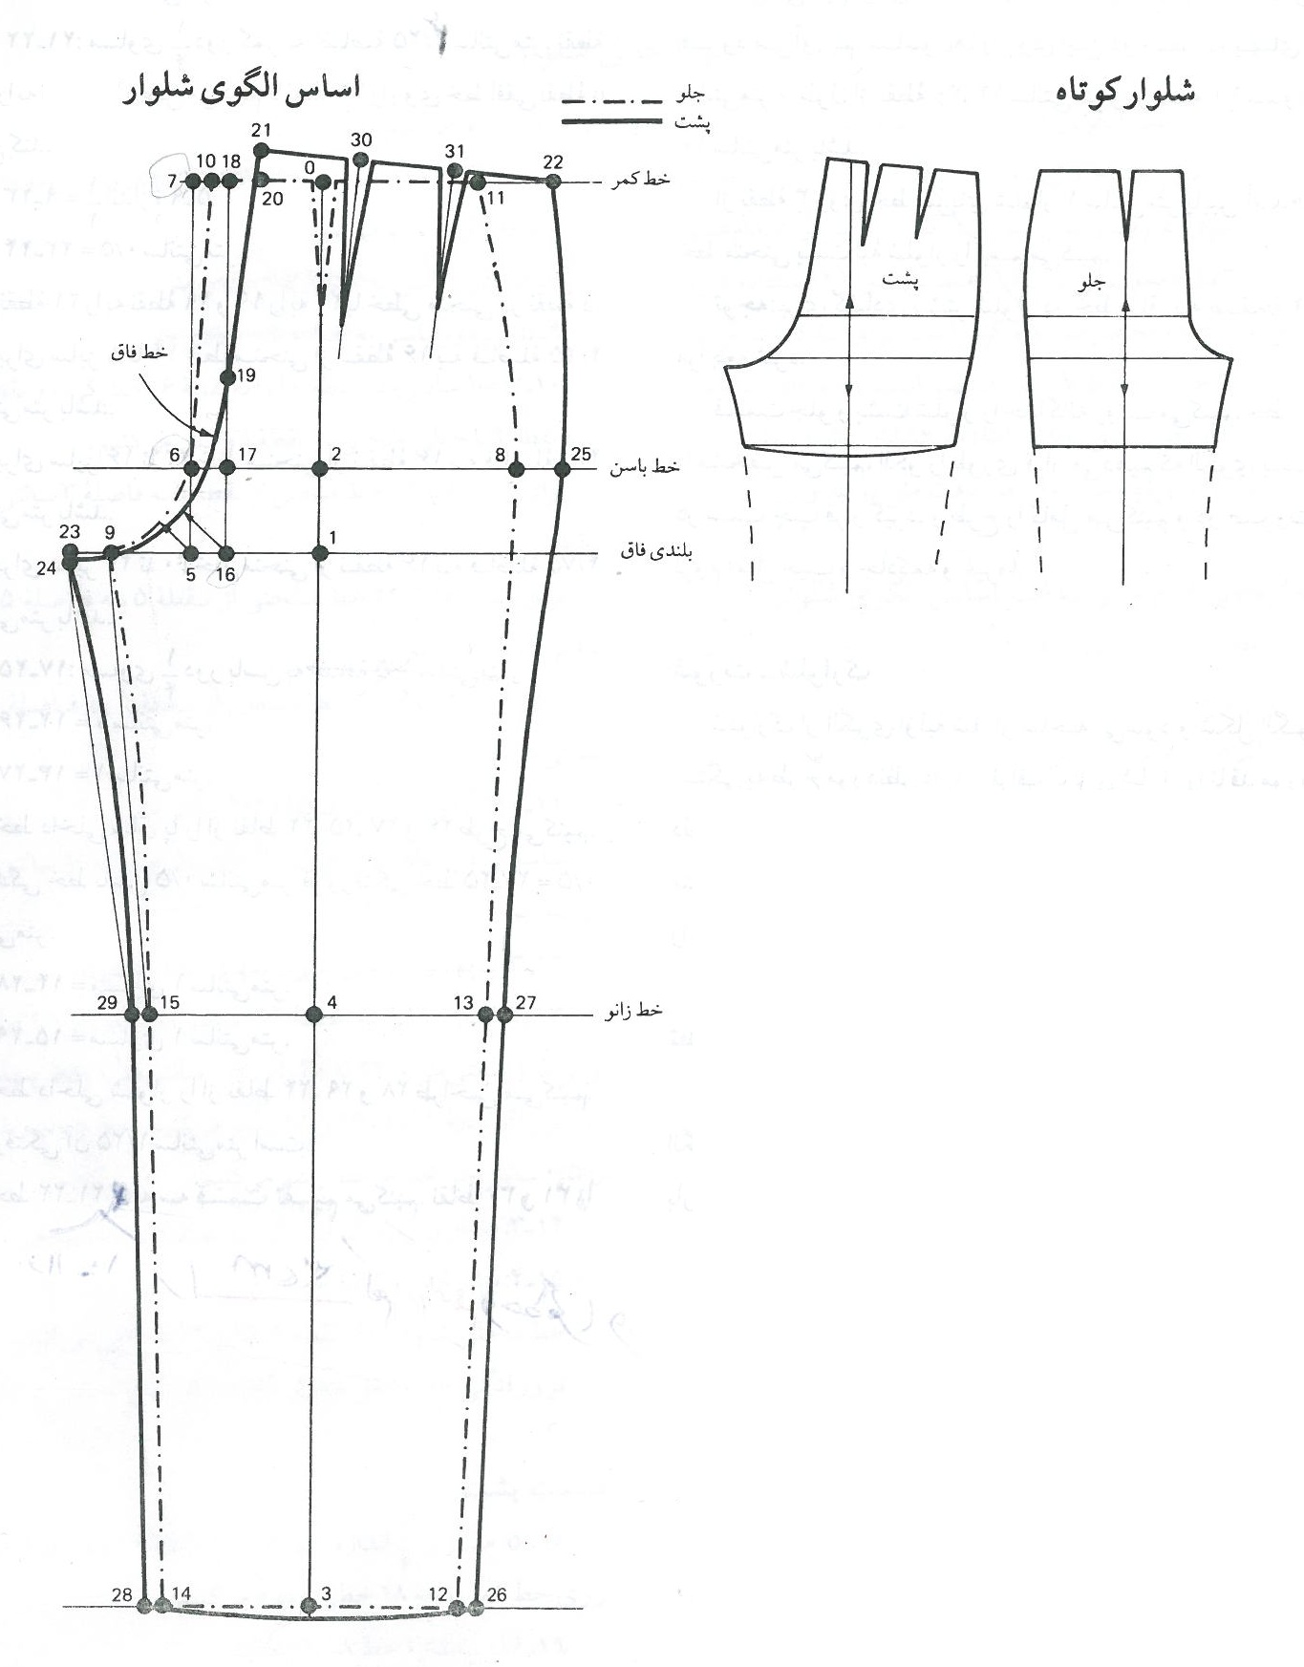

Slide 8
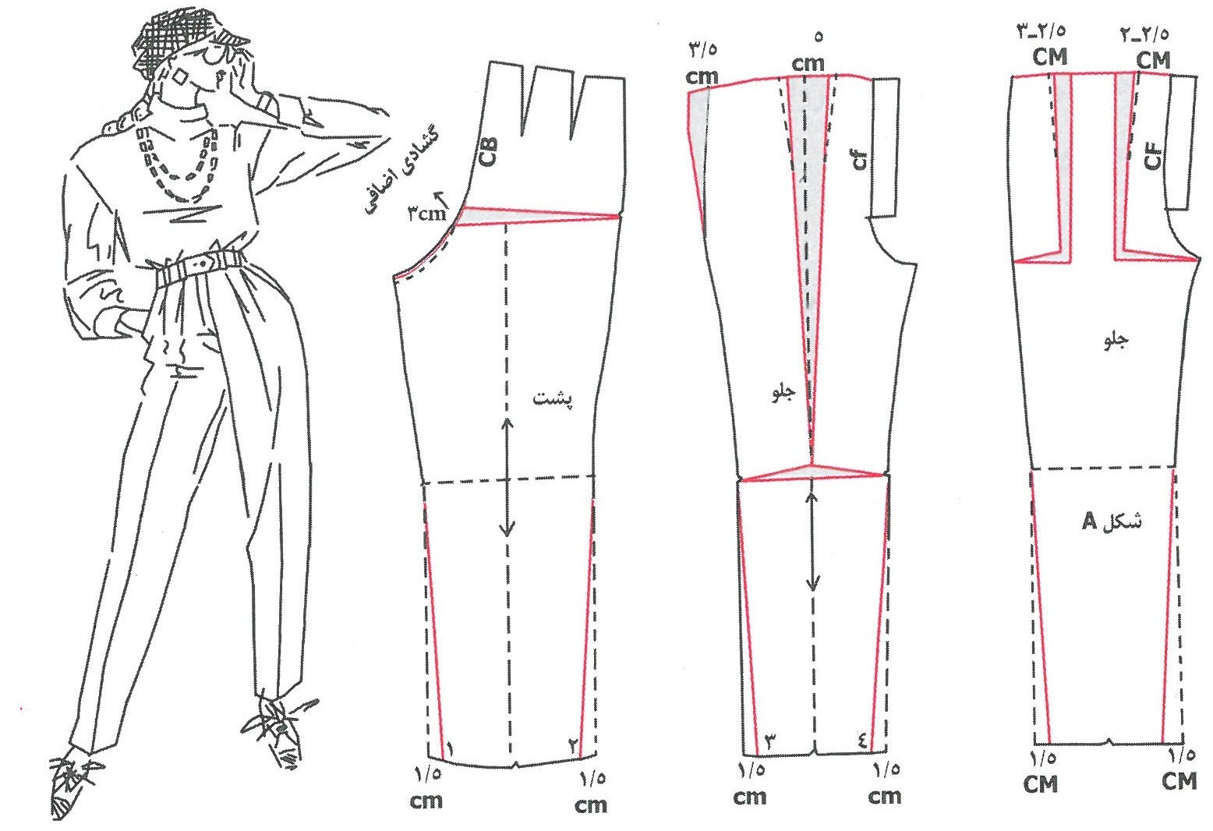
شلوار پیلی دار
اطراف الگوی اساس شلوار را رولت نمائید.
پشت: نقاط 1 و 2 را در لبه شلوار مشخص کرده به فاصله5/1 سانتی­متر از خط قبلی باشد، از نقطه 1 و 2 خطی به زانو رسم کنید خط فاق را به اندازه 3 سانتی­متر گشاد نمائید.
جلو: قسمت الگوی اساس جلو شلوار را رولت نموده و خط زانو را برش کنید.
خط بالای راه را قیچی و آن را به اندازه 5 سانتی­متر روی خط کمر باز کرده و روی خط کمر در پهلو 5/3 سانتی­متر دیگر اضافه کنید.
اضافات کمر 5/10 سانتی­متر شده که تقسیم بر سه نموده و 3 عدد پیلی 5/3 سانتی­متر در کمر دوخته می­شود. نقطه 3و4 را روی خط لبه شلوار مشخص نموده که 5/1 سانتی­متر از هر طرف تنگ کرده و به خط زانو متصل نمائید.
توجه: در صورتی که بخواهید مقدار پیلی کمتر و گشادی فقط در قسمت کمر تا باسن مانند شکل A الگو را اوزمان دهید.
خط کمر را تقسیم بر 3 نموده و اوزمان 2 الی 5/2 سانتی­متری ایجاد نمائید ساسون به پیلی منتقل می­شود.

Slide 9
شلوار دو فیلتو

Slide 10
شلوار با دوبل دم پا

Slide 11
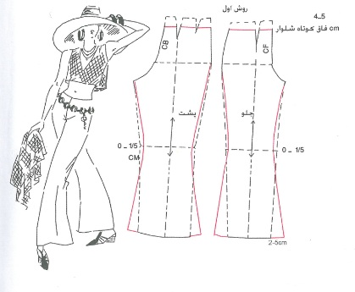
شلواردمپا گشادوفاق کوتاه اطراف الگوی اساس شلوار اصلاح شده را رولت نمائید. در اینجا شما با 3 روش گشاد کردن دمپا آشنا می­شوید. روش اول: در قسمت زانو، می­توانید شلوار را تنگ­تر نمائید. مقدار تنگ کردن 0 تا 5/1 سانتی­متر است و دمپای شلوار را به اندازه دلخواه 2 الی 5 سانتی­متر اوزمان داده و به خط زانو به صفر برسانید. مقدار کوتاه کردن فاق را از خط کمر پایین بیائید.(دلخواه) روش دوم: از خط زانو مانند شکل برشهایی را به سمت پایین شلوار انجام داده و برش داده و مقدار اوزمان دلخواه را بدهید. قسمت پشت را مانند جلو برش داده و اوزمان دهید. روش سوم: اگر گشادی بیشتر در پای شلوار نیاز باشد می­توانید از این روش استفاده نمائید. قسمت پشت را مانند جلو برش داده و اوزمان دهید.

Slide 12
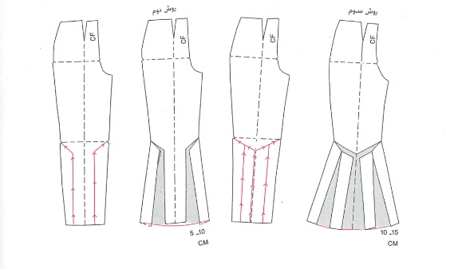

Slide 13
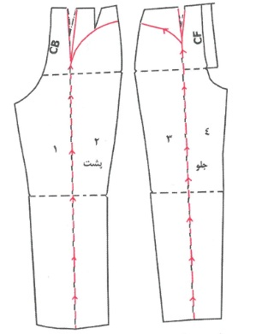
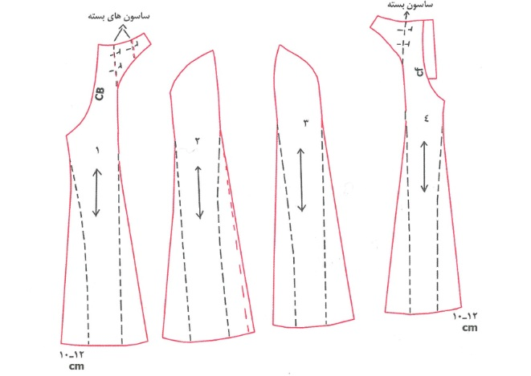
شلوار ترکدار
اطراف الگوی اساس شلوار اصلاح شده را رولت نمائید.
این شلوار در قسمت کمر و باسن به بدن چسبیده و در پایین حالت کلوش دارد.
خط منحنی را از پهلو به خط اتو وصل کرده و ساسونها را به این خط منتقل نمائید.
مقدار اوزمان پایین شلوار دلخواه بوده که در این مدل 10 الی 12 سانتی­متر می­باشد.

Slide 14
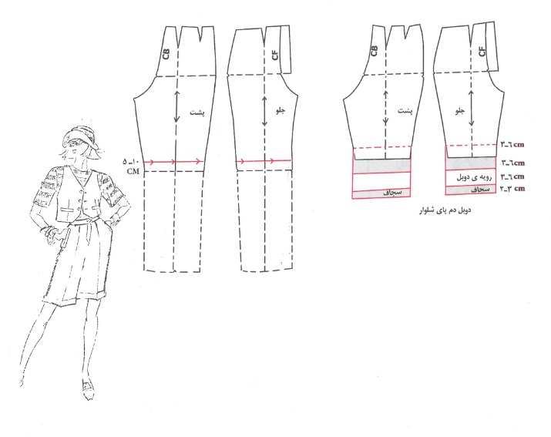
شلوار برمودا(بالای زانو) با دوبل دمپا
اطراف الگوی اساس شلوار اصلاح شده را رولت نمایید
و قد شلوار را 5 تا 10 سانتی­متر بالای زانو کوتاه کنید و دوبل دم­پای شلوار با اندازه­های داده شده­ی روی الگو رسم کنید.

Slide 15
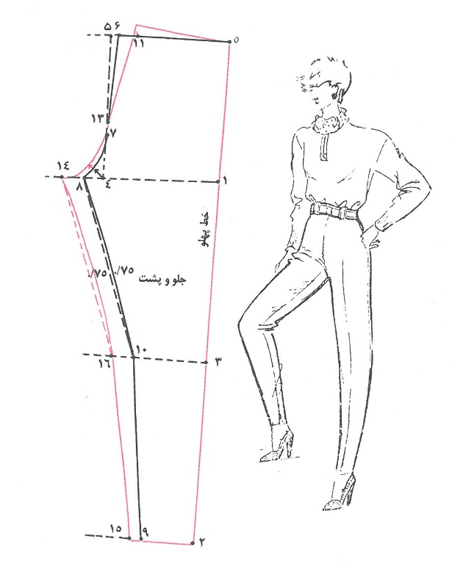
شلوار دمپا گربه­ای
این الگو مناسب پارچه­های کشی است.
جلو:
از نقطه­ی صفردو خط عمود به پایین و در عرض الگو رسم کنید.
0←1= برآمدگی باسن(بلندی فاق) – 1 سانتی­متر از نقطه 1 عمودی در عرض الگو رسم کنید.
0←2= قد شلوار از نقطه 2 خطی در عرض الگو رسم کنید.
1←3= $\frac{1}{2}$ اندازه خط(1-2) از نقطه 3 در عرض الگو عمودی رسم کنید.
1←4= $\frac{1}{4}$ دور باسن -2 سانتی­متر، از نقطه 4 خطی به نقطه 5 وصل کنید.
5←6= 1 سانتی­متر
4←7= $\frac{1}{4}$ اندازه 4←5
4←8= $\frac{1}{6}$ اندازه(1←4)
نقطه 6 را به نقطه 7 را به نقطه 8 با خطی منحنی وصل کنید.
نیمساز نقطه 4 باتوجه به سایز25/2 الی5/2 می­باشد.
2←9= $\frac{1}{2}$ اندازه دور مچ پا -5/0 سانتی­متر
3←10= $\frac{2}{3}$ اندازه خط 1-4 منهای 0.5 سانتی متر
نقطه 9 را به 10 وصل کرده و نقطه 8 را به 10 با خطی منحنی رسم کنید.

Slide 16
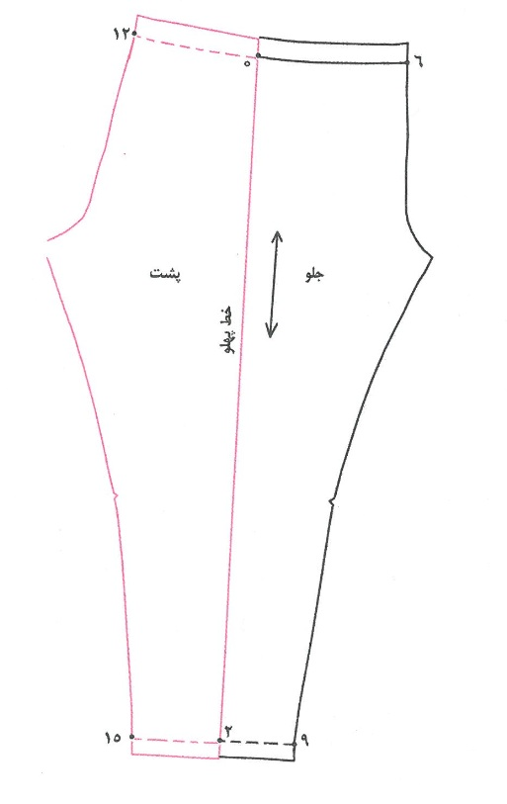
پشت:
5←11= 4 سانتی­متر
11←12= 3 الی 4 سانتی­متر نقطه 12 را به نقطه صفر وصل کنید.
4←13= $\frac{1}{3}$ اندازه (4←5)
8←14= $\frac{1}{5}$ اندازه (1←4)
نقطه 12 را به نقطه 13 و 13 را به نقطه 14 با خطی منحنی وصل کنید. نیمساز نقطه 4 باتوجه به سایز 75/3 الی 4 سانتی­متر است.
9←5= 2 سانتی­متر
10←16= 3 سانتی­متر
خط داخلی پا را مانند شکل رسم کنید.
سجاف را در ناحیه کمر و دم پای شلوار 2 الی 5/2 سانتی­متر درنظر بگیرید.
و درز داخل پا در دمپای شلوار را 4 الی5 سانتی­متر ندوزید، این کار باعث می­شود که شلوار راحت­تر پوشیده شود.

Slide 17
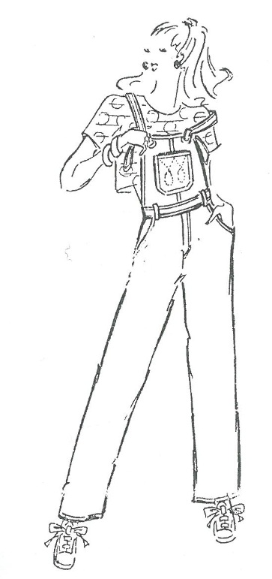
شلوار پیش­سینه­دار یا (اورال) با جیب اریب(آمریکایی)
این مدل لباس یکسره پیش­سینه­دار برای دختران نوجوان مناسب است.
الگوی اساس شلوار و بالاتنه و جلو و پشت که ساسون سرشانه به خط پهلو یا حلقه آستین منتقل شده را رولت نمائید.
خط فاق را 1 تا 2 سانتی­متر پایین آمده و 5/0 تا 1 سانتی­متر گشاد کنید و دمپای شلوار را 1 تا 2 سانتی­متر گشاد کرده و با خطی ملایم به فاق متصل نمائید.
به اندازه داده شده بر روی الگو دقت نمائید و الگوی شلوار پیش­سینه­دار را طراحی کرده و برش نمائید.

Slide 18
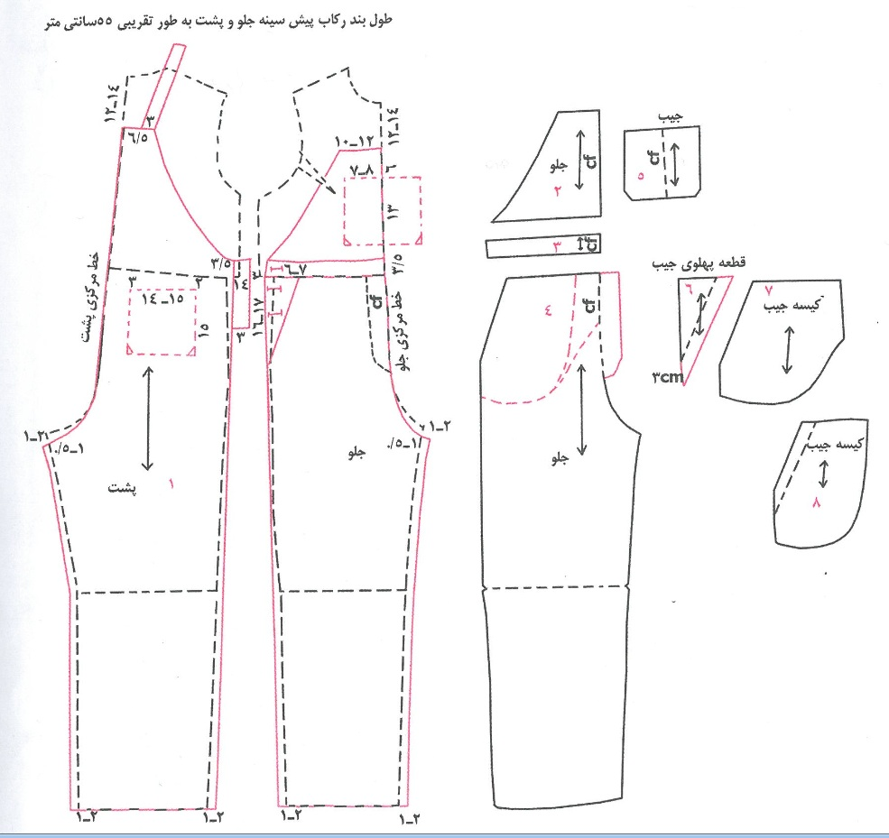
_الگوی شماره یک پشت، روی دو لای باز برش می­شود.
_الگوی شماره دو، جلوی سینه روی دولای باز یا بسته برش می­شود.
_الگوی شماره سه کمری روی دولای بسته برش می­شود
_الگوی شماره چهار، شلوار جلو روی دولای باز برش می­شود.
الگوی شماره پنج جیب روی سینه روی یک لا برش می­شود.
الگوی شماره شش، قطعه پهلوی جیب روی دولای باز برش می­شود.
الگوی شماره هفت کیسه جیب روی دولای باز برش می­شود.
الگوی شماره هشت کیسه جیب روی دولای باز برش می­شود.

Slide 19
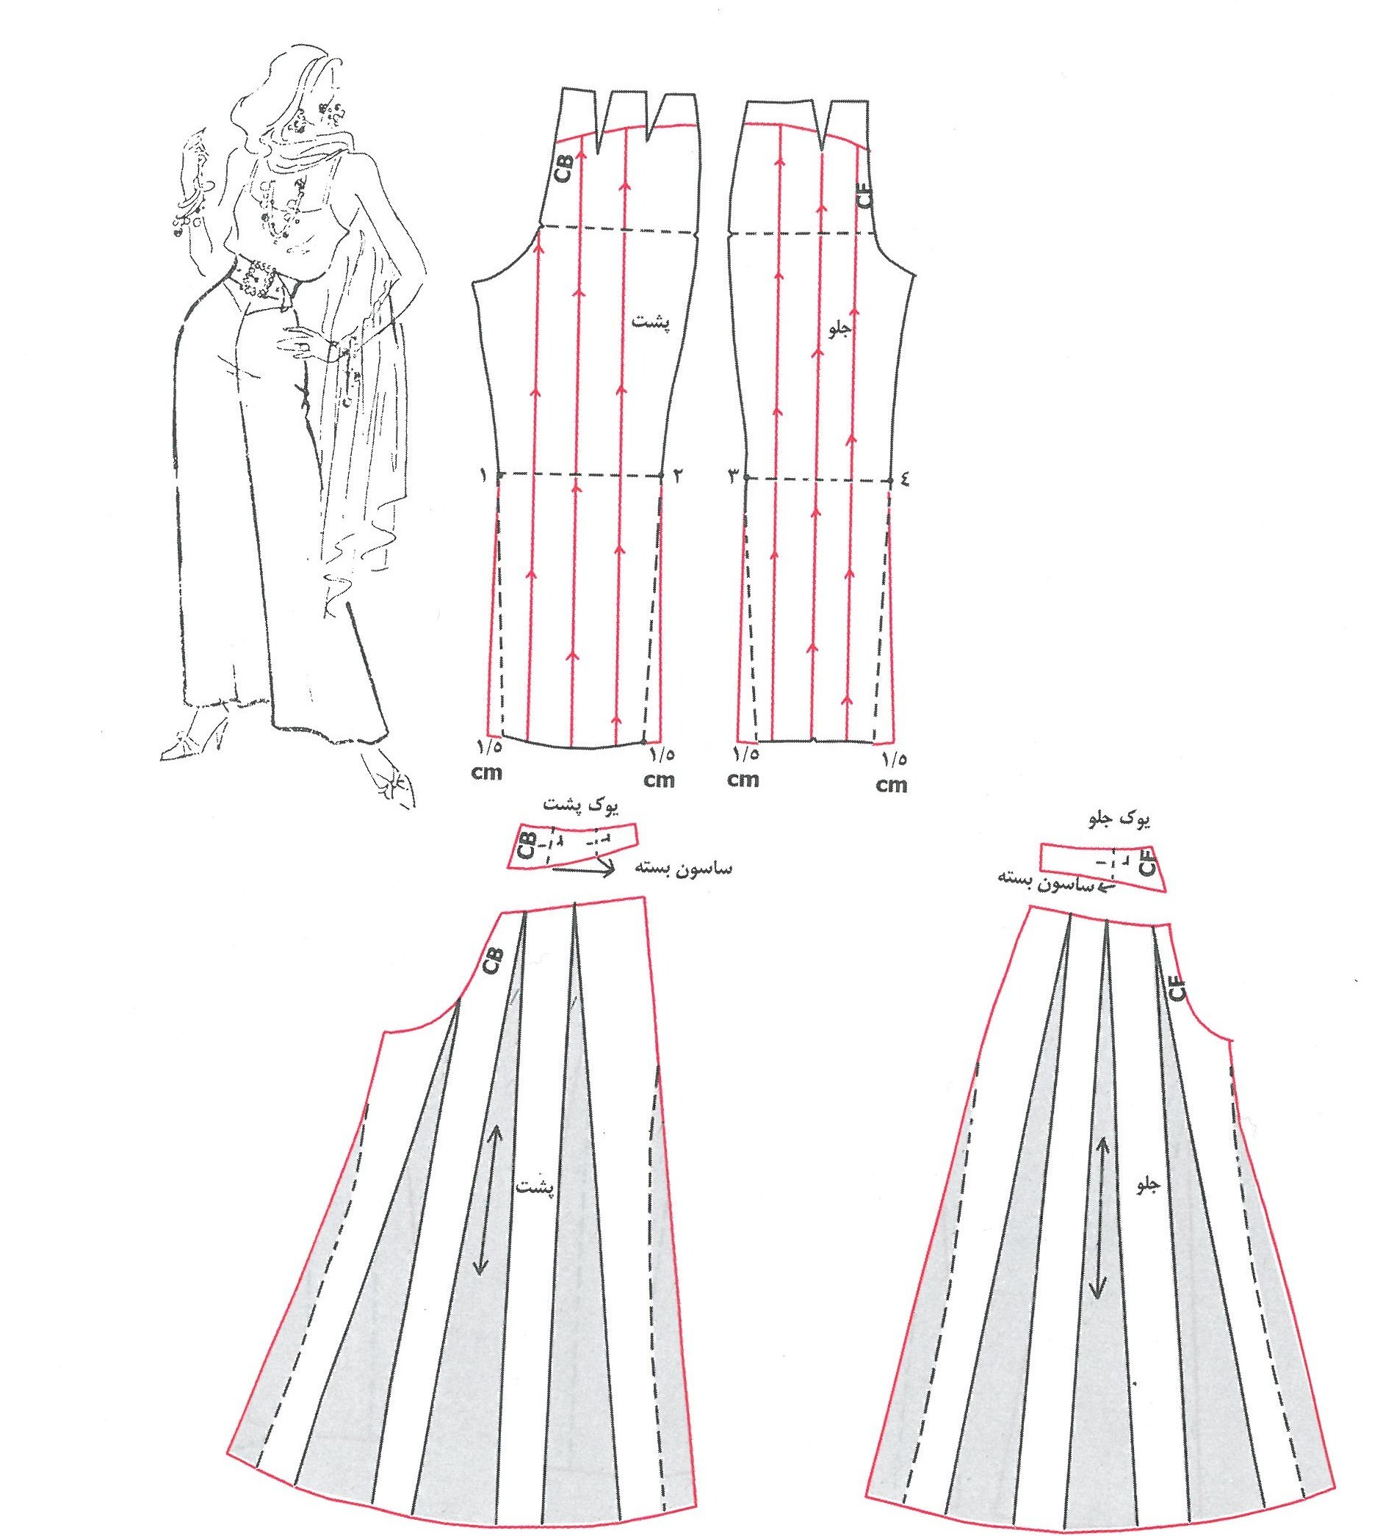
شلوار کلوش یوک­دار(برشدار)
اطراف الگوی اساس شوار اصلاح شده را رولت کنید.
از نقطه­ی 4، 3، 2، 1 روی خط زانو دو خط به پایین شلوار عمود نمائید. خط یوک(برش) را در جلو و پشت شلوار طراحی کرده و قیچی نمائید ساسونها را بسته و قسمت پشت و جلوی شلوار روی خط زانو به چهار قسمت تقسیم نموده و این خطوط را به بالا و پایین عمود و خط ساسون را حذف کنید. خطوط عمود را مانند شکل قیچی و باز نموده و به اندازه دلخواه با توجه به مدل اوزمان دهید. در این مدل 5 الی 10 سانتی­متر اوزمان داده شده است.
در خط پهلو و داخل ساق پا 5 سانتی­متر از هر طرف اوزمان دهید.

Slide 20
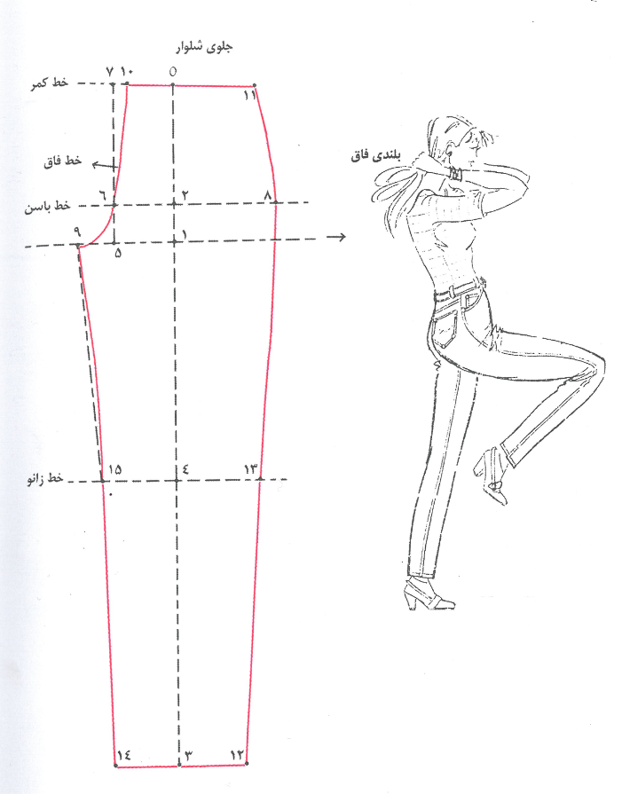
شلوار جین با جیب آلمانی و جیب رو
این نوع شلوار باید کاملاً روی خط کمر و باسن به اندام بچسبد و فقط در قسمت فاق مقداری گشادی درنظر گرفته می­شود.
خط کمر، شلوار همیشه باید 1سانتی­متر گشادتر از کمری باشد.
اندازه­های لازم:
سایز 38
دورکمر 68سانتی­متر
دور باسن 93سانتی­متر
قد باسن 6/20 سانتی­متر
دمپای شلوارجین 38سانتی­متر
برآمدگی باسن 28سانتی­متر
بلندی شلوار 100سانتی­متر
پهنای کمر 5/3سانتی­متر

Slide 21
مرحله اول: جلوی شلوار
از نقطه­ی صفر دو خط عمود رسم کنید.
0←1: برآمدگی باسن منهای پهنای
کمری، از نقطه 1 دو خط عمود به طرفین رسم کنید.
0←2: بلندی باسن منهای پهنای کمری به طرفین نقطه 2 خط عمود رسم کنید
0←3: اندازه قد شلوار از طرفین خط سه خط عمود رسم کنید
1←4=$\frac{1}{2}$ اندازه خط (3-1) منهای 5 ساتنی­متر از طرفین خط 4 دو عمود رسم کنید.
1←5=$\frac{1}{12}$ دور باسن + 1 سانتی­متر از نقطه 5 عمودی به بالا رسم کنید که از نقطه 6و7 بگذرد.
6←8=$\frac{1}{4}$ دور باسن 5←9=$\frac{1}{16}$ دور باسن
7←10 = 5/1 سانتی­متر نقطه 10 را به نقطه 6 و نقطه 6 را به نقطه 9 با خطی منحنی وصل کنید. نیمساز نقطه 5 باتوجه به سایز (25/3 الی 5/3 سانتی­متر) می­باشد.
10←11 = $\frac{1}{4}$ دور کمر +25/1 سانتی­متر
3←12 = اندازه خط (3←12)+2 سانتی­متر خط پهلوی شلوار را از نقطه 11، 8، 13، 12 رسم کنید، برآمدگی خط(8←11) =5/0 سانتی­متر
3←14= $\frac{1}{4}$ پهنای دمپای شلوار جین منهای 5/0 سانتی­متر
4←15 = اندازه (3-14)+ 2 سانتی­متر، خط داخلی ساق پای شلوار را از نقطه 9، 15، 14 رسم کنید فرورفتگی منحنی خط(9←15)=5/0 سانتی­متر است.

Slide 22
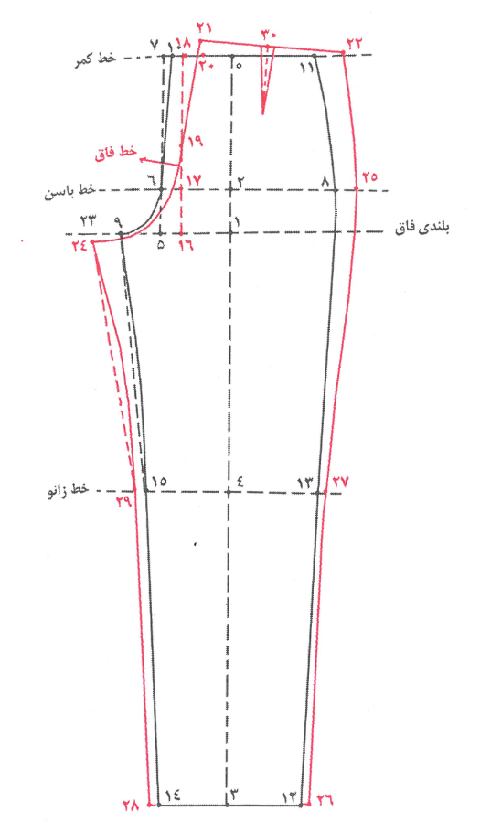
مرحله دوم : پشت شلوار
5← 16 = $\frac{1}{4}$ اندازه 1← 5 ، از نقطه 16 عمودی به نقطه 17 روی خط باسن و 18 روی خط کمر رسم کنید.
16← 19 =$\frac{1}{2}$ اندازه 16←18
18←20= 2 سانتی متر
20←21=2 سانتی متر
21←22=$\frac{1}{4}$ دور کمر+25/2 سانتی متر ، نقطه 21 را به نقطه 22 وصل کنید .
9←23=$\frac{1}{2}$ اندازه (5← 9) منهای 5/0 سانتی متر
.23←24= 25/0 سانتی متر نقطه 21 را به 19 نقطه 19 را به 4 خطی منحنی وصل کنید .
نیمساز نقطه 16 با توجه به سایز ( 4 الی 25/4 سانتی متر ) می باشد .
17←25= $\frac{1}{4}$ دور باسن + 5/0 سانتی متر
12← 26 = 1 سانتی متر
13←27 = 1 سانتی متر

Slide 23
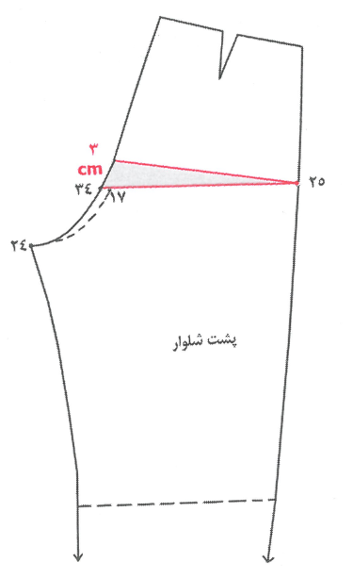
خط درز پهلوی شلوار را از نقطه 22،25،27،26 رسم کنید .
منحنی خط 22←25 به فاصله 25/0 سانتی متر خارج خط و منحنی
25←27 به داخل خط 5/0 سانتی متر
14←28= 1 سانتی متر
15←29=1 سانتی متر ، خط داخلی ساق پا را از نقاط 24،29،28 رسم کنید ، منحنی (24←29) به داخل 1 سانتی متر است .
21←3= $\frac{1}{2}$ اندازه (21←25)از خط 21و 22 عمودی به پایین رسم نمایید
ساسونی روی نقطه 30 بسازید که پهنای آن 25/1 سانتی متر باشد وطول آن حدود 10 سانتی متر
خط باسن را در نقطه 17 به 25 قیچی کرده و آن را حدود 3 سانتی متر اوزمان دهید .
خط فاق را ترمیم کنید .( نقطه 34 را به 24 مانند شکل طراحی کنید)
17←34= 5/0 سانتی متر

Slide 24
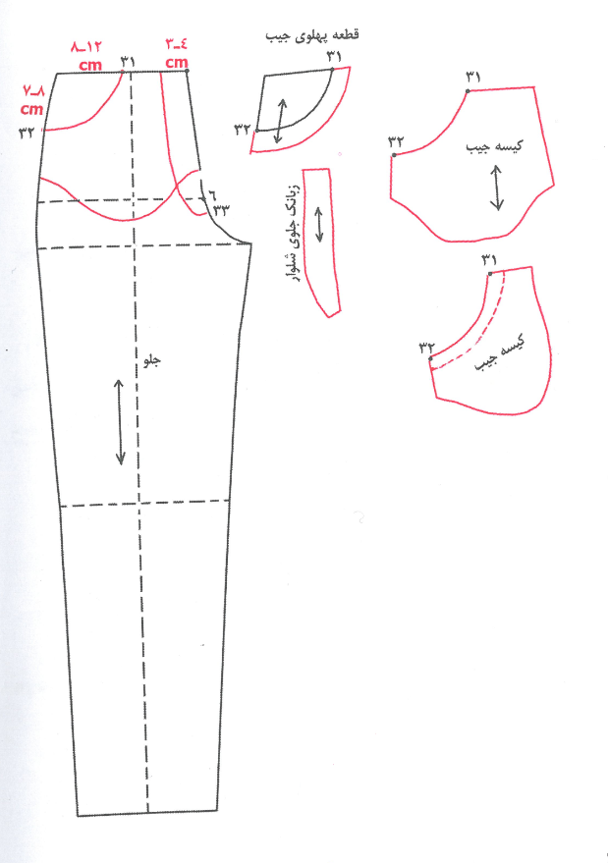
مرحله سوم : جیب آلمانی
قسمت جلو را رولت کنید نقطه 6 را علامت بزنید .
منحنی خط جیب و کیسه را از خط 31-32 برش بزنید
به لبه جیب 5/3 سانتی متر اضافه کنید.
قطعه جلوی شلوار (زبانک) را در نقطه 33، 1 سانتی متر پایین تر از نقطه 6 طراحی کنید .
پهنای زبانک برابر 5/3 الی 4 سانتی متر است .
قطعه زبانک را رولت کنید.
قطعه جیب را در طول خط 31-32 رولت کنید.( به اندازه های داده شده روی الگو توجه کنید )

Slide 25
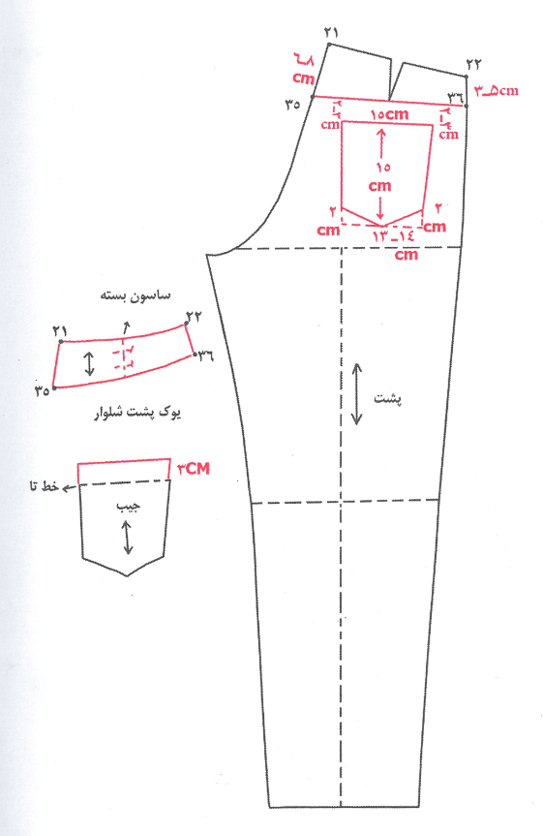
مرحله چهارم : جیب رو در پشت شلوار
قسمت پشت شلوار را رولت کنید.
خط جیب را با اندازه های داده شده رسم کنید.
خط یوک را در طول خط (35-36) برش زده و ساسون را کوتاه کنید.
خط منحنی 21-22 و 35-36 را بعد از بستن ساسون طراحی کنید .
جیب را رولت کنید.

Slide 26
مرحله پنجم : کمربند راست
کمربند راست را با گشادی ( 5/3 سانتی متر بزرگتر از دور کمر ، در حالت چسبان پایین تر از خط کمر در نظر بگیرید ) از نقطه 37 دو عمود به طرفین رسم کنید.
37←38 = دو برابر پهنای کمری ،عمودی از نقطه 38 رسم کنید.
38←39 = دور کمر + 5/3 سانتی متر
39←40 پهنای جا دکمه ( 2 تا 3 سانتی متر ) از نقطه 40 عمودی به بالا رسم کنید .
39←41 = $\frac{1}{2}$ اندازه 39 از نقطه 41 عمودی به بالا رسم کنید و خط مرکزی پشت و جلو را رسم و خط تای کمر را مشخص کنید.

Slide 27
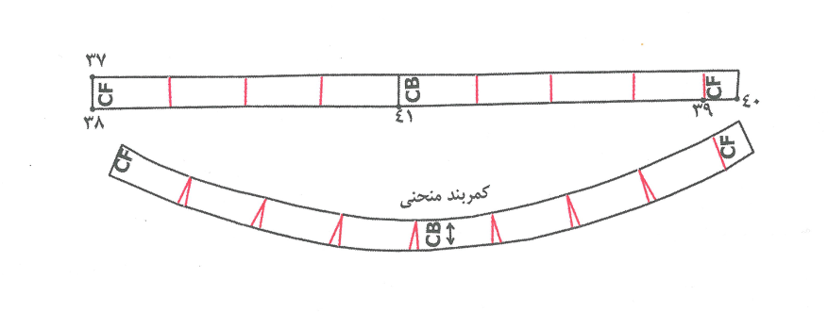
کمربند منحنی :
خطوط 41 ←38 و 41←39 را به چهار قسمت تقسیم کرده خطوط را قیچی نموده و هر کدام را مثل شکل 0/5 سانتی متر اوزمان دهید،اطراف آن را رولت کرده و خط مرکزی جلو و پشت را مشخص کنید.

Slide 28
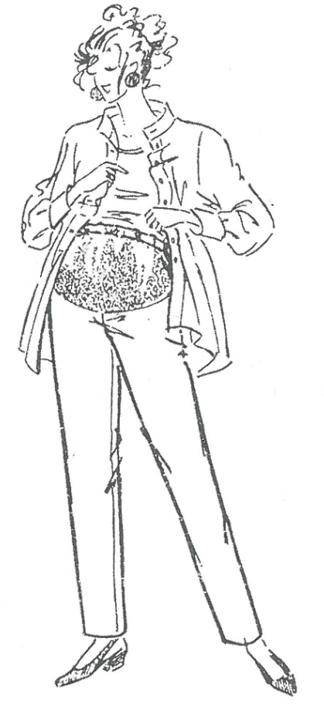
شلوار حاملگی
روش اول:
نکته روی شکم از پاچه قابل ارتجاع و کشی می­باشد.
اطراف الگوی اساس شلوار اصلاح شده را رولت نمائید و ساسون جلو را حذف کنید.
از نقطه­ی تقاطع خط کمر و خط پهلو 1 تا 2 سانتی­متر به طرف چپ برای گشادی و 1 سانتی متر به طرف بالا علامت بگذارید و با گونیا از این نقطه خطی به پایین و به خط باسن عمود کنید.
از این نقطه 3 سانتی­متر به طرف بالا و 15 تا 16 سانتی­متر روی خط پهلو به پایین علامت گذاشته و خط جدید پهلو را رسم کنید.
از خط مرکزی 5 تا 6 سانتی­متر خارج 20 تا 22 سانتی­متر پایین بیایید و دو نقطه جدید را به یکدیگر وصل کرده و 6تا 7 سانتی­متر اکتداد دهید و سپس کمر را با انحنای کمی رسم کنید.
3سانتی­متر سجاف برای کمر درنظر بگیریر و یک سانتی­متر فاق را بلند کنید.
پشت را نیز مانند شکل طراحی کنید.
_الگوی شماره 1 پشت شلوار را روی دولای باز پارچه برش نمائید.
_الگوی شماره2 تکه روی شکم را روی دولای اریب پارچه کشی برش نمائید.
_الگوی شماره3 جلوی شلوار را روی دولای باز پارچه برش نمائید.

Slide 29
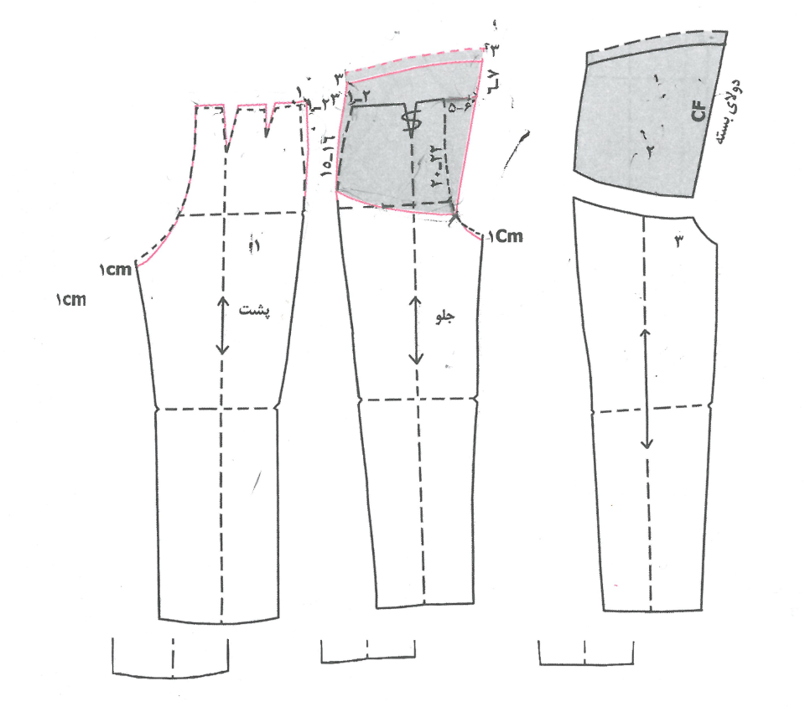

Slide 30
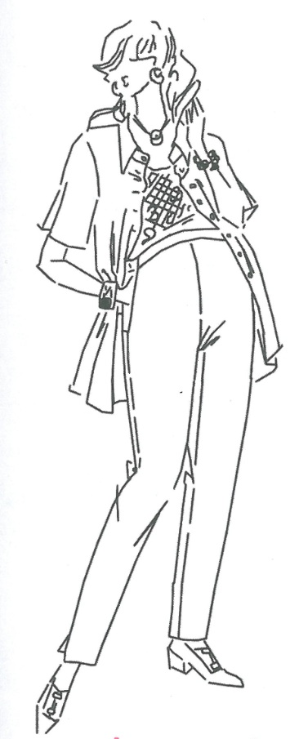
روش دوم:
این مدل شلوار توسط چسبهای دوطرفه در کمر تنگ و گشاد می­شود و با بزرگتر شدن شکم، کمر شلوار را می­توان گشاد­تر نمود.
اطراف الگوی شلوار اصلاح شده را رولت نمائید و با اندازه­های داده شده الگو را طراحی کنید.
برای رسم کمری قسمت پشت و زیر جیب اندازه نقاط A,B,B,C,D را گرفته و به پهنای 3 سانتی­متر کمری را رسم کنید.
برای رسم تکه جلوی شلوار اندازه نقاط C,D,E را گرفته و به پهنای 3 سانتی­متر کمری را رسم کنید.
_الگوی شماره 1 تکه پشت شلوار را روی دولای باز برش نمائید.
الگوی شماره 2 تکه جلو شلوار را روی دولای باز برش نمائید.
الگوی شماره 3 تکه جیب شلوار را روی دولای باز برش نمائید.
_الگوی شماره 4 تکه کمری پشت و پهلو می­باشد روی دولای بسته برش بزنید.
_الگوی شماره 5 تکه وسط جلوی شلوار را روی دولای بسته برش بزنید.
توجه: چسب­های دوطرفه را به قسمت C,D در کمری(تکه شماره 4و5) بدوزید.

Slide 31
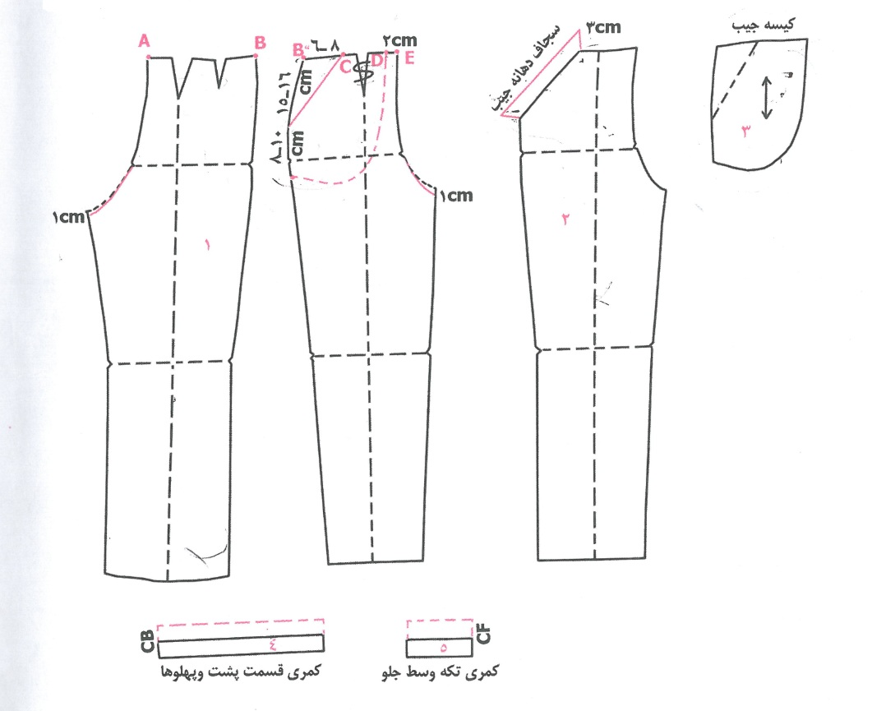

Slide 32
باتشکر

